Slide 1
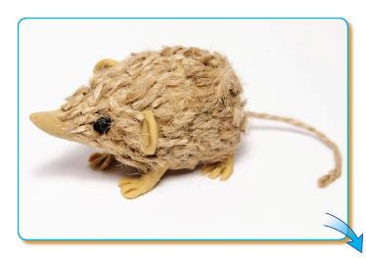
Мідиця мала — найдрібніший звір
на світі. Довжина тіла 4–5 см, хвоста
3–4 см. Вага — 1,3–1,7 г. Живе
в підліску і опалому листі. Живиться вона комахами, слимаками,
земляними черв’яками.
Для роботи знадобиться: аркуш картону з гладкою поверхнею, різнокольоровий пластилін (бежевий, чорний), тонка мотузка, стеки, паперові серветки для витирання рук.

Slide 2



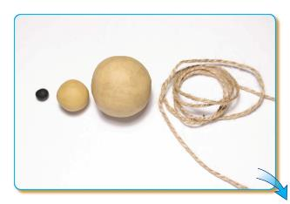
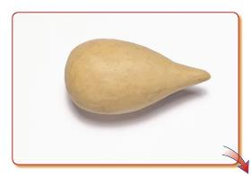

Підготуй дві кульки бежевого кольору та маленьку кульку чорного кольору,
довгу мотузку.
Надай бежевій кульці, що більша за розміром, форму тулуба мідиці за малюнком.
Notes:
.

Slide 3

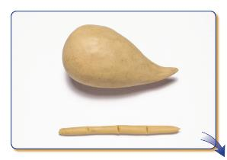
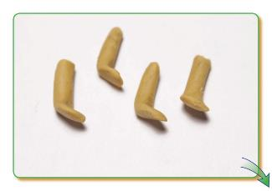

Меншу бежеву кульку розкачай
в тоненьку ковбаску та розділи
на чотири рівні частини.
Це будуть лапки. Надай їм необхідної форми за малюнком.

Slide 4
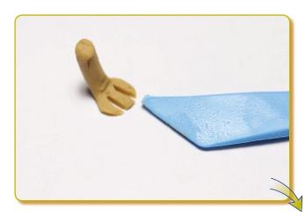


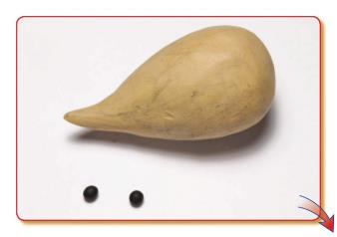
Стекою розділи низ
лапок на пальчики.
З пластиліну чорного кольору
зліпи очі, як намистинки.

Slide 5

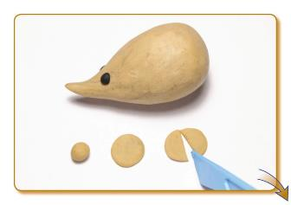
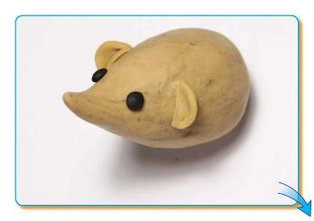

Із пластиліну бежевого
кольору підготуй деталі
для вух.
Деталі очей
та вушок приліпи
на голові мідиці.

Slide 6

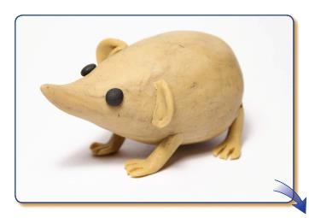
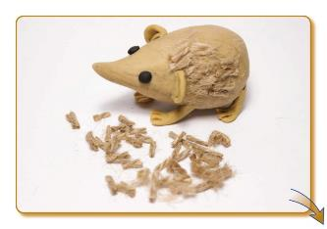

Приліпи деталі
лапок до тулуба.
Наріж мотузку
дрібними кусочками
та наклей на тулуб
мідиці, як на малюнку.

Slide 7

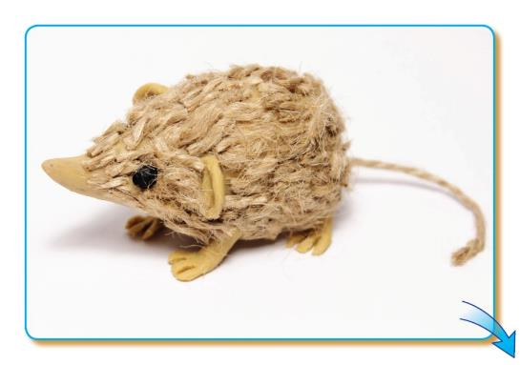
Відріж кусок мотузки для хвостика, та приліпи
його ззаду тулуба. Наша мідиця готова.

